Slide 1
CLASIFICACIÓN DE
LENGUAJE DE SEÑAS
mediante Perceptrón Multicapa (MLP)
Proyecto de Tecnicas avanzadas de machine learning
Nicolás Fernandez • Bastian Gutierrez • Victor Gutierrez
Docente: Jazna Hidalgo
Técnicas Avanzadas de Machine Learning | Evaluación N°1

Slide 2
1. Problema
Problema
Oportunidad
La mayoría de las herramientas digitales opera mediante texto o voz. Esto limita la interacción de usuarios que se comunican mediante lenguaje de señas.
Un sistema de reconocimiento gestual puede transformar una imagen de la mano en una clase interpretable y servir como módulo para soluciones accesibles.
Aplicaciones propuestas
Kioscos accesibles
Teleconferencia
Bancos, hospitales y transporte
Subtítulos / interpretación gestual
Educación
IoT
Aprendizaje y validación de postura
Control de interfaces mediante gestos
Técnicas Avanzadas de Machine Learning • Evaluación N°1
2

Slide 3
2. Objetivo y alcance
Objetivo general
Desarrollar y evaluar un MLP reproducible para clasificar imágenes de lenguaje de señas en seis categorías, buscando alta precisión y capacidad de generalización.
Alcance del MVP
A
C
F
K
O
Y
Clase 0
Clase 1
Clase 2
Clase 3
Clase 4
Clase 5
Imagen de entrada: 28 × 28 píxeles → 784 características
Reproducibilidad: SEED = 42 en NumPy + TensorFlow/Keras
Evaluación: Loss, Accuracy, Precision, Recall, F1 y matriz de confusión
Técnicas Avanzadas de Machine Learning • Evaluación N°1
3

Slide 4
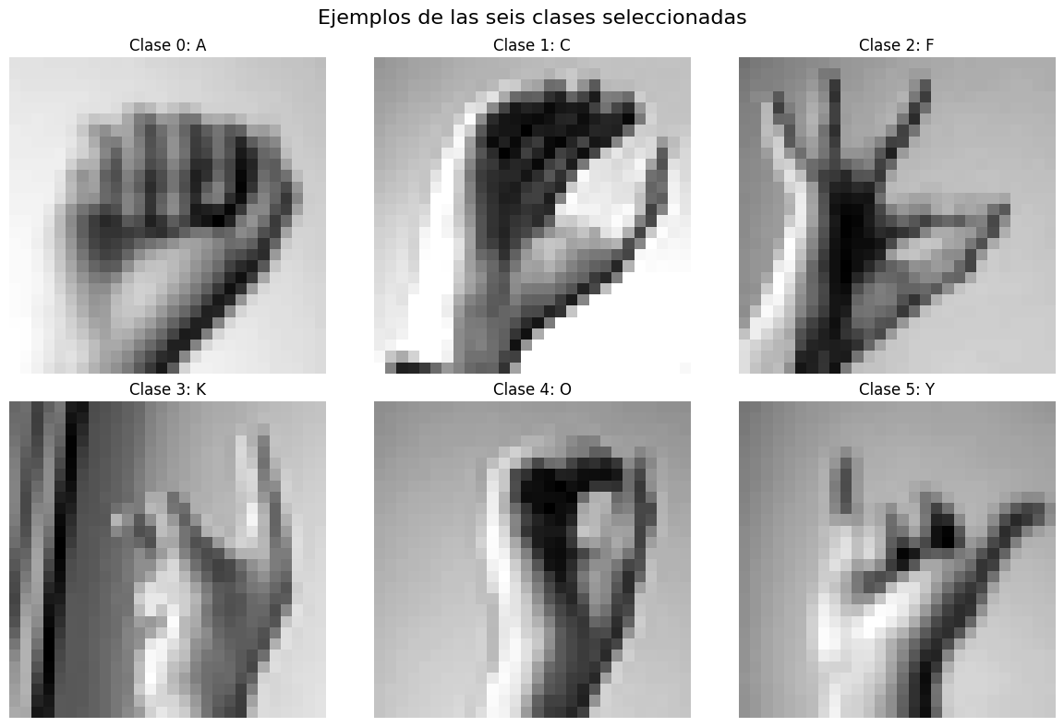
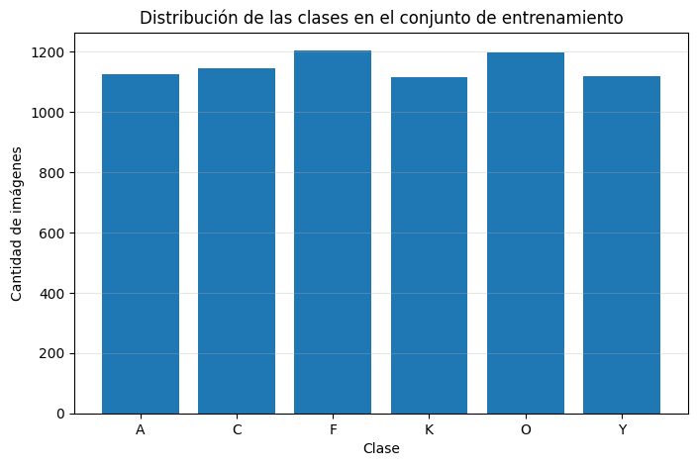
3. Datos y análisis exploratorio
Sign Language MNIST — dataset público de Kaggle
Dataset original
Subconjunto
Calidad
27.455 train • 7.172 test
28×28 px en escala de grises
6.902 train • 1.797 test
Clases A, C, F, K, O, Y
0 valores nulos
Clases razonablemente equilibradas
Técnicas Avanzadas de Machine Learning • Evaluación N°1
4

Slide 5
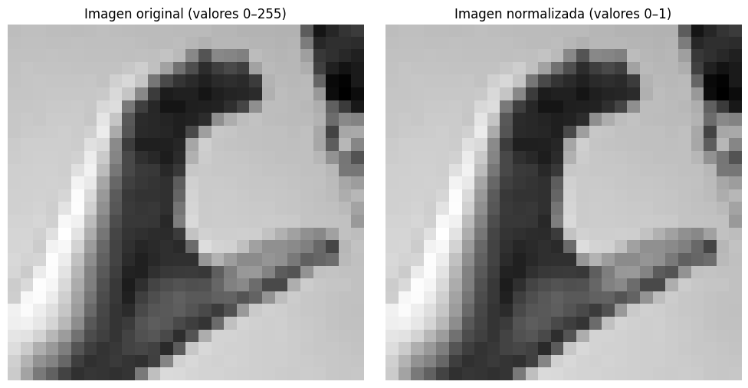
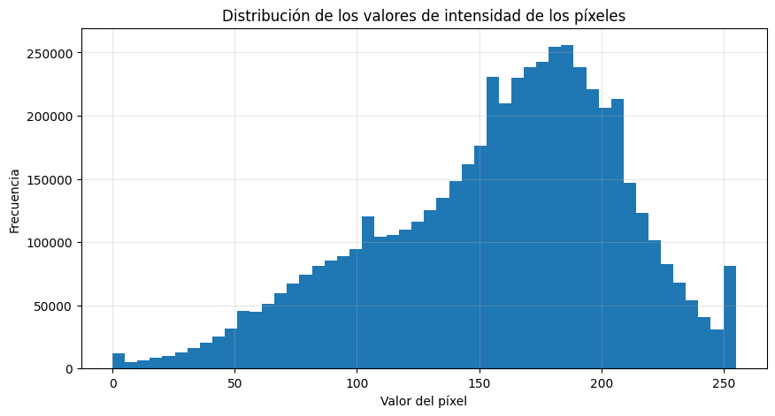
4. Preparación de los datos
1
Filtrado
2
Recodificación
Se conservan solo A, C, F, K, O, Y.
Etiquetas originales → clases 0 a 5.
3
Normalización
4
División
Píxel 0–255 → rango 0–1.
Train/Validation 80/20, estratificado; Test intacto.
Resultado
Entrada final: vector de 784 valores normalizados por imagen.
Técnicas Avanzadas de Machine Learning • Evaluación N°1
5

Slide 6
5. Metodología CRISP-DM
1
Comprensión del negocio
2
Comprensión de datos
3
Preparación
Accesibilidad y definición del MVP
Estructura, calidad y distribución
Filtrado, recodificación y normalización
4
Modelado
5
Evaluación
6
Despliegue
Diseño y entrenamiento del MLP
Métricas, curvas y matriz de confusión
Reproducibilidad y documentación
Proceso iterativo: los resultados de evaluación orientan mejoras futuras del modelado y preparación de datos.
Técnicas Avanzadas de Machine Learning • Evaluación N°1
6

Slide 7
6. Arquitectura del modelo
Entrada
Dense + ReLU
Dense + ReLU
Softmax
784
128
64
6
28×28 píxeles aplanados
100.480 parámetros
8.256 parámetros
390 parámetros • A/C/F/K/O/Y
Total: 109.126 parámetros entrenables
Pérdida
Optimizador
Entrenamiento
sparse_categorical_crossentropy
Adam
20 épocas • batch 32
Técnicas Avanzadas de Machine Learning • Evaluación N°1
7

Slide 8
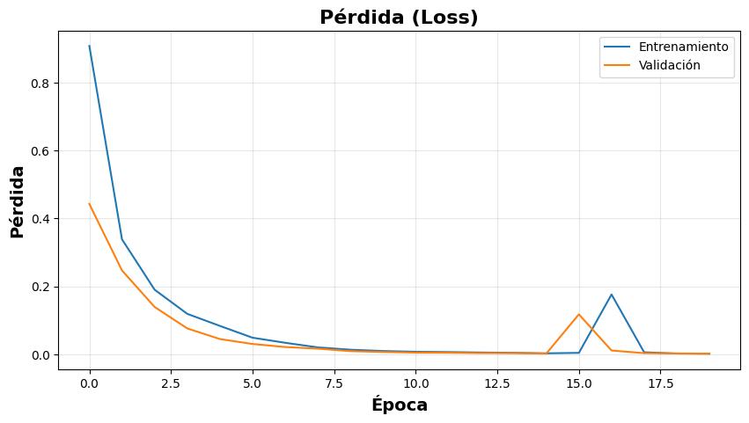
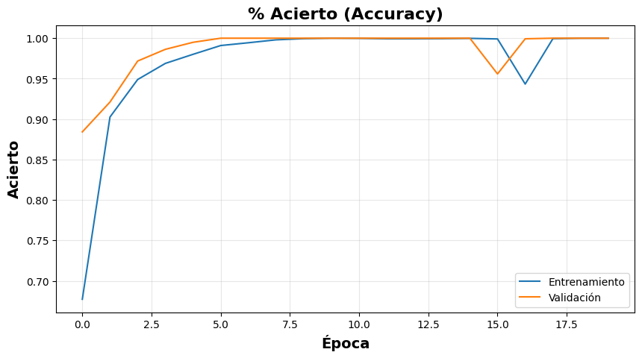
7. Entrenamiento y comportamiento del modelo
Entrenamiento
Última época
Brecha
35,18 segundos en 20 épocas.
Train Accuracy: 100%
Val Accuracy: 100%
Accuracy: 0,0000
Loss: 0,0003
Técnicas Avanzadas de Machine Learning • Evaluación N°1
8

Slide 9
8. Resultados finales y KPIs
87,03%
0,8694
233
1.0000
NO CUMPLE
NO CUMPLE
—
—
Accuracy test
F1 macro
Errores
Val Accuracy
Objetivo ≥ 90%
Objetivo ≥ 0,88
233 / 1.797 muestras
Última época
Lectura de los resultados
KPI de latencia
• El modelo alcanza un desempeño alto en entrenamiento y validación, pero cae a 87,03% sobre el conjunto de prueba.
• El F1 macro (0,8694) queda muy cerca del objetivo de 0,88.
• El resultado confirma que la evaluación sobre datos no vistos es más exigente que el rendimiento observado durante el entrenamiento.
El informe define < 10 ms por muestra, pero el notebook no registra una medición específica de inferencia. Por lo tanto, este KPI no puede darse por cumplido con la evidencia disponible.
Técnicas Avanzadas de Machine Learning • Evaluación N°1
9

Slide 10
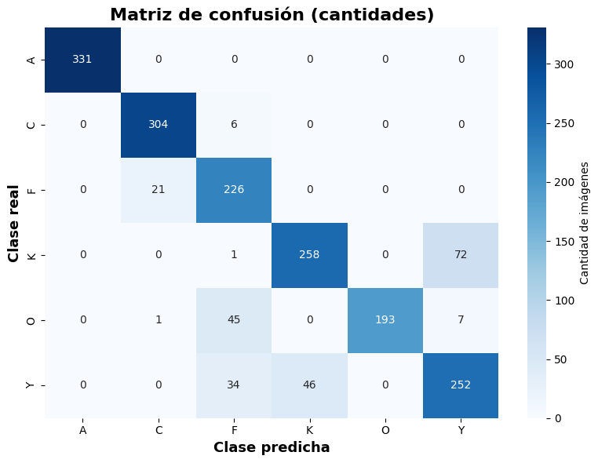
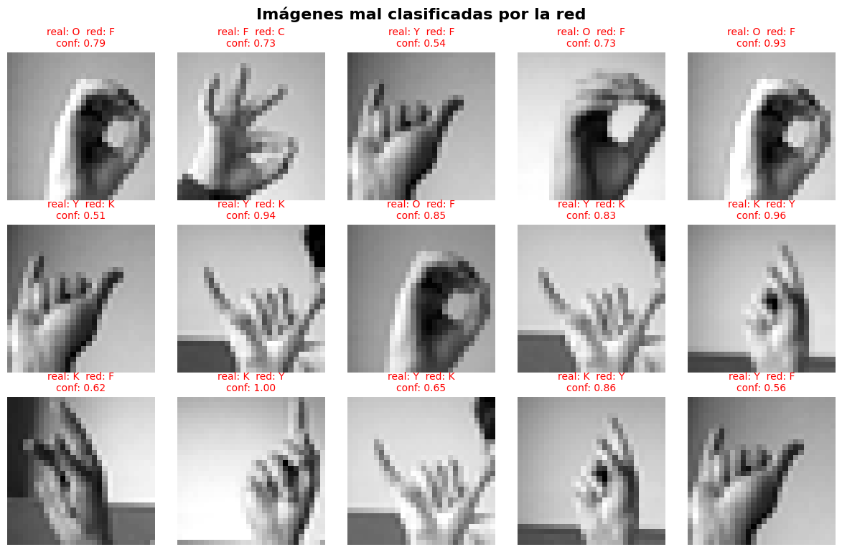
9. Matriz de confusión y errores
Qué nos dice la matriz
La diagonal representa aciertos; fuera de ella aparecen las confusiones entre letras. El análisis evidencia que algunas configuraciones manuales son más difíciles de separar para el MLP.
Técnicas Avanzadas de Machine Learning • Evaluación N°1
10

Slide 11
10. Desempeño por clase
Clase
Precision
Recall
F1-score
Lectura
A
1,0000
1,0000
1,0000
Excelente
C
0,9325
0,9806
0,9560
Muy alto
F
0,7244
0,9150
0,8086
Recall alto; más falsos positivos
K
0,8487
0,7795
0,8126
Confusiones relevantes
O
1,0000
0,7846
0,8793
Precision perfecta; recall menor
Y
0,7613
0,7590
0,7602
Clase más desafiante
Accuracy global: 87,03% | Precision: 0,8778 | Recall: 0,8698 | F1: 0,8694
Técnicas Avanzadas de Machine Learning • Evaluación N°1
11

Slide 12
11. Conclusiones y trabajo futuro
Conclusiones
Limitaciones
Siguiente paso
• Se construyó un pipeline reproducible con SEED=42.
• El MLP 784→128→64→6 es suficiente para el MVP de seis clases.
• El conjunto está equilibrado y no presentó valores faltantes.
• El test revela 87,03% de accuracy y F1 macro 0,8694.
• El MLP pierde información espacial al tratar cada píxel como característica independiente.
• El dataset puede producir resultados más optimistas que fotografías tomadas en condiciones reales.
• No se midió de forma explícita la latencia de inferencia.
• Ampliar progresivamente desde 6 a las 24 clases del dataset.
Idea central
El proyecto demuestra un clasificador funcional y reproducible, pero los resultados de test muestran un margen claro para mejorar la generalización.
Técnicas Avanzadas de Machine Learning • Evaluación N°1
12

Slide 13
GRACIAS
Preguntas
Clasificación de Lenguaje de Señas mediante MLP
Nicolás Fernandez • Bastian Gutierrez • Victor Gutierrez
Docente: Jazna Hidalgo

